Slide 1
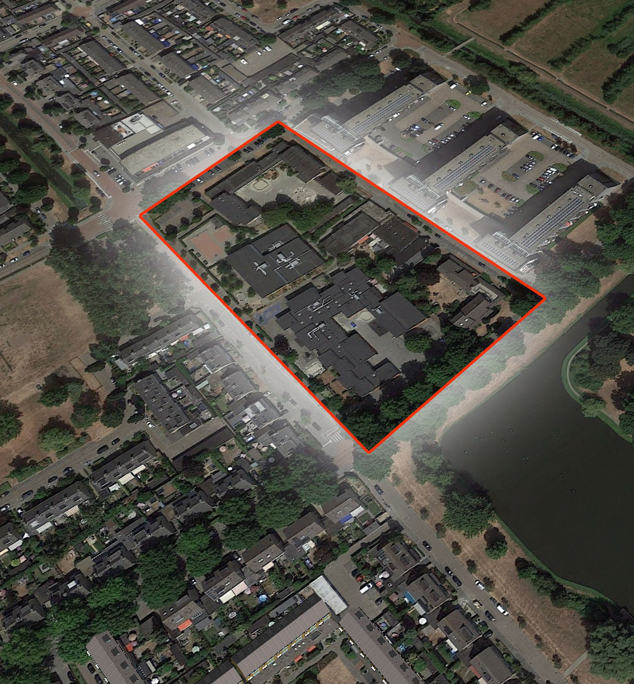
Toekomstvisie
Hart van
De Baarzen
Vught
Wethouder Yvonne Vos
Stanneke van Cleef

Slide 2
Vragen kunnen gesteld worden via:
Chatfunctie
Whatsapp 06 11133251

Slide 3
Het hart van de Baarzen
Waarom deze ontwikkeling?
Het vertrek van basisschool De Baarzen en de Hertog van Brabantschool
de wens van basisschool De Lichtstraat om uit te breiden tot een Integraal Kind Centrum
de wens van supermarkt Lidl voor uitbreiding en modernisering
de wens voor woningbouw
geven aanleiding om het gebied geheel te ontwikkelen

Slide 4
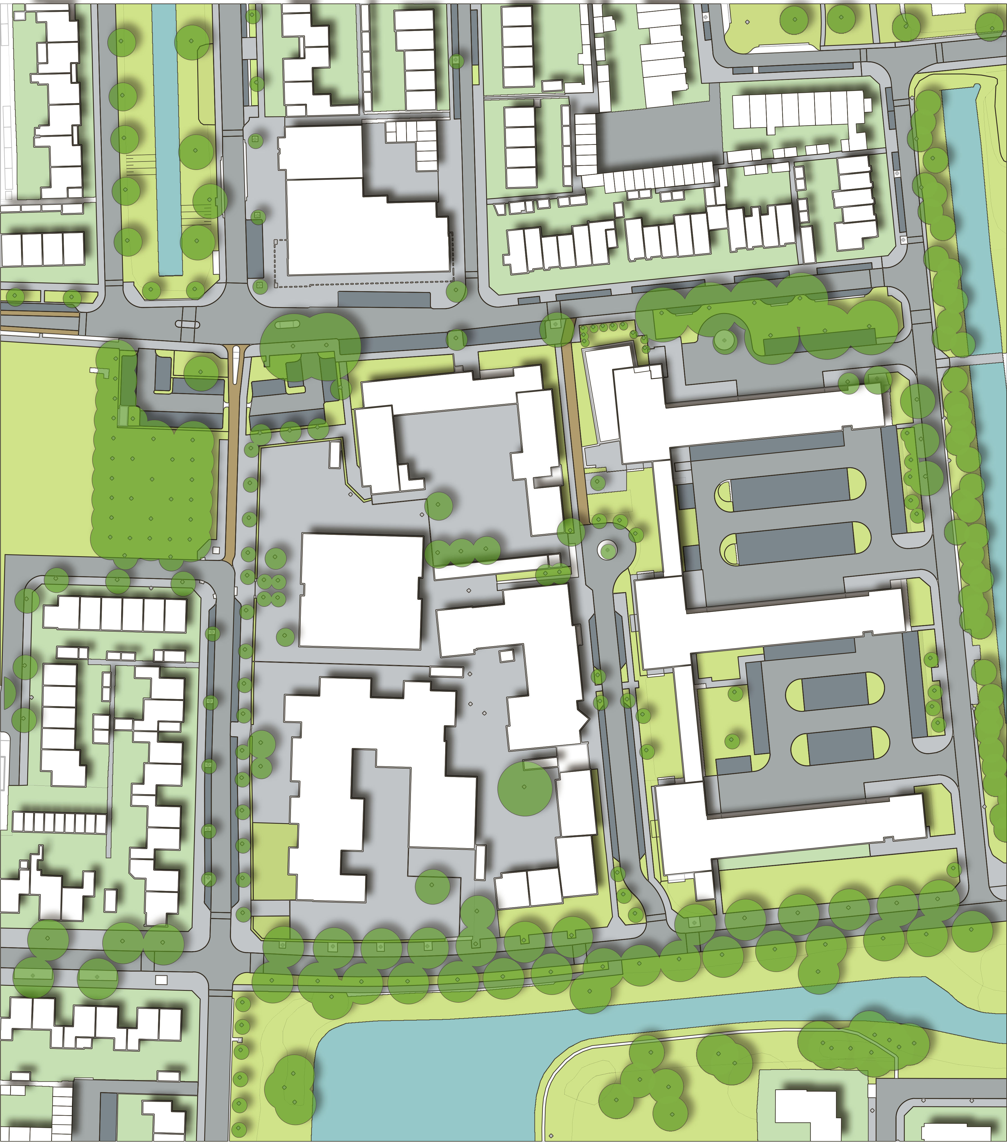
Huidige situatie

Slide 5
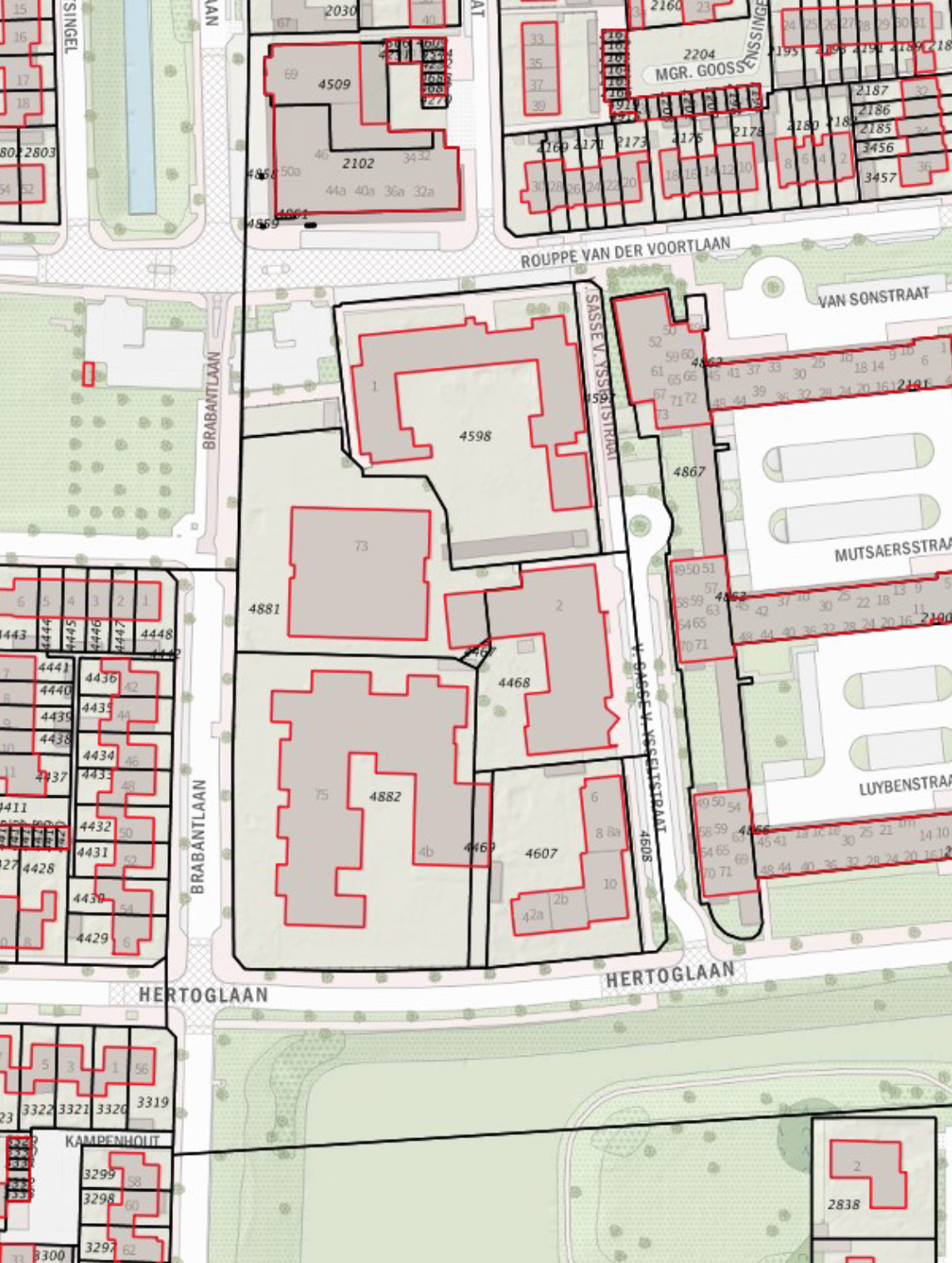
Huidige Lidl
Huidig gebruik
Schoolplein De Lichtstraat
De Lichtstraat
Hertog van Brabantschool
Eigendom Charlotte van Beuningen

Slide 6
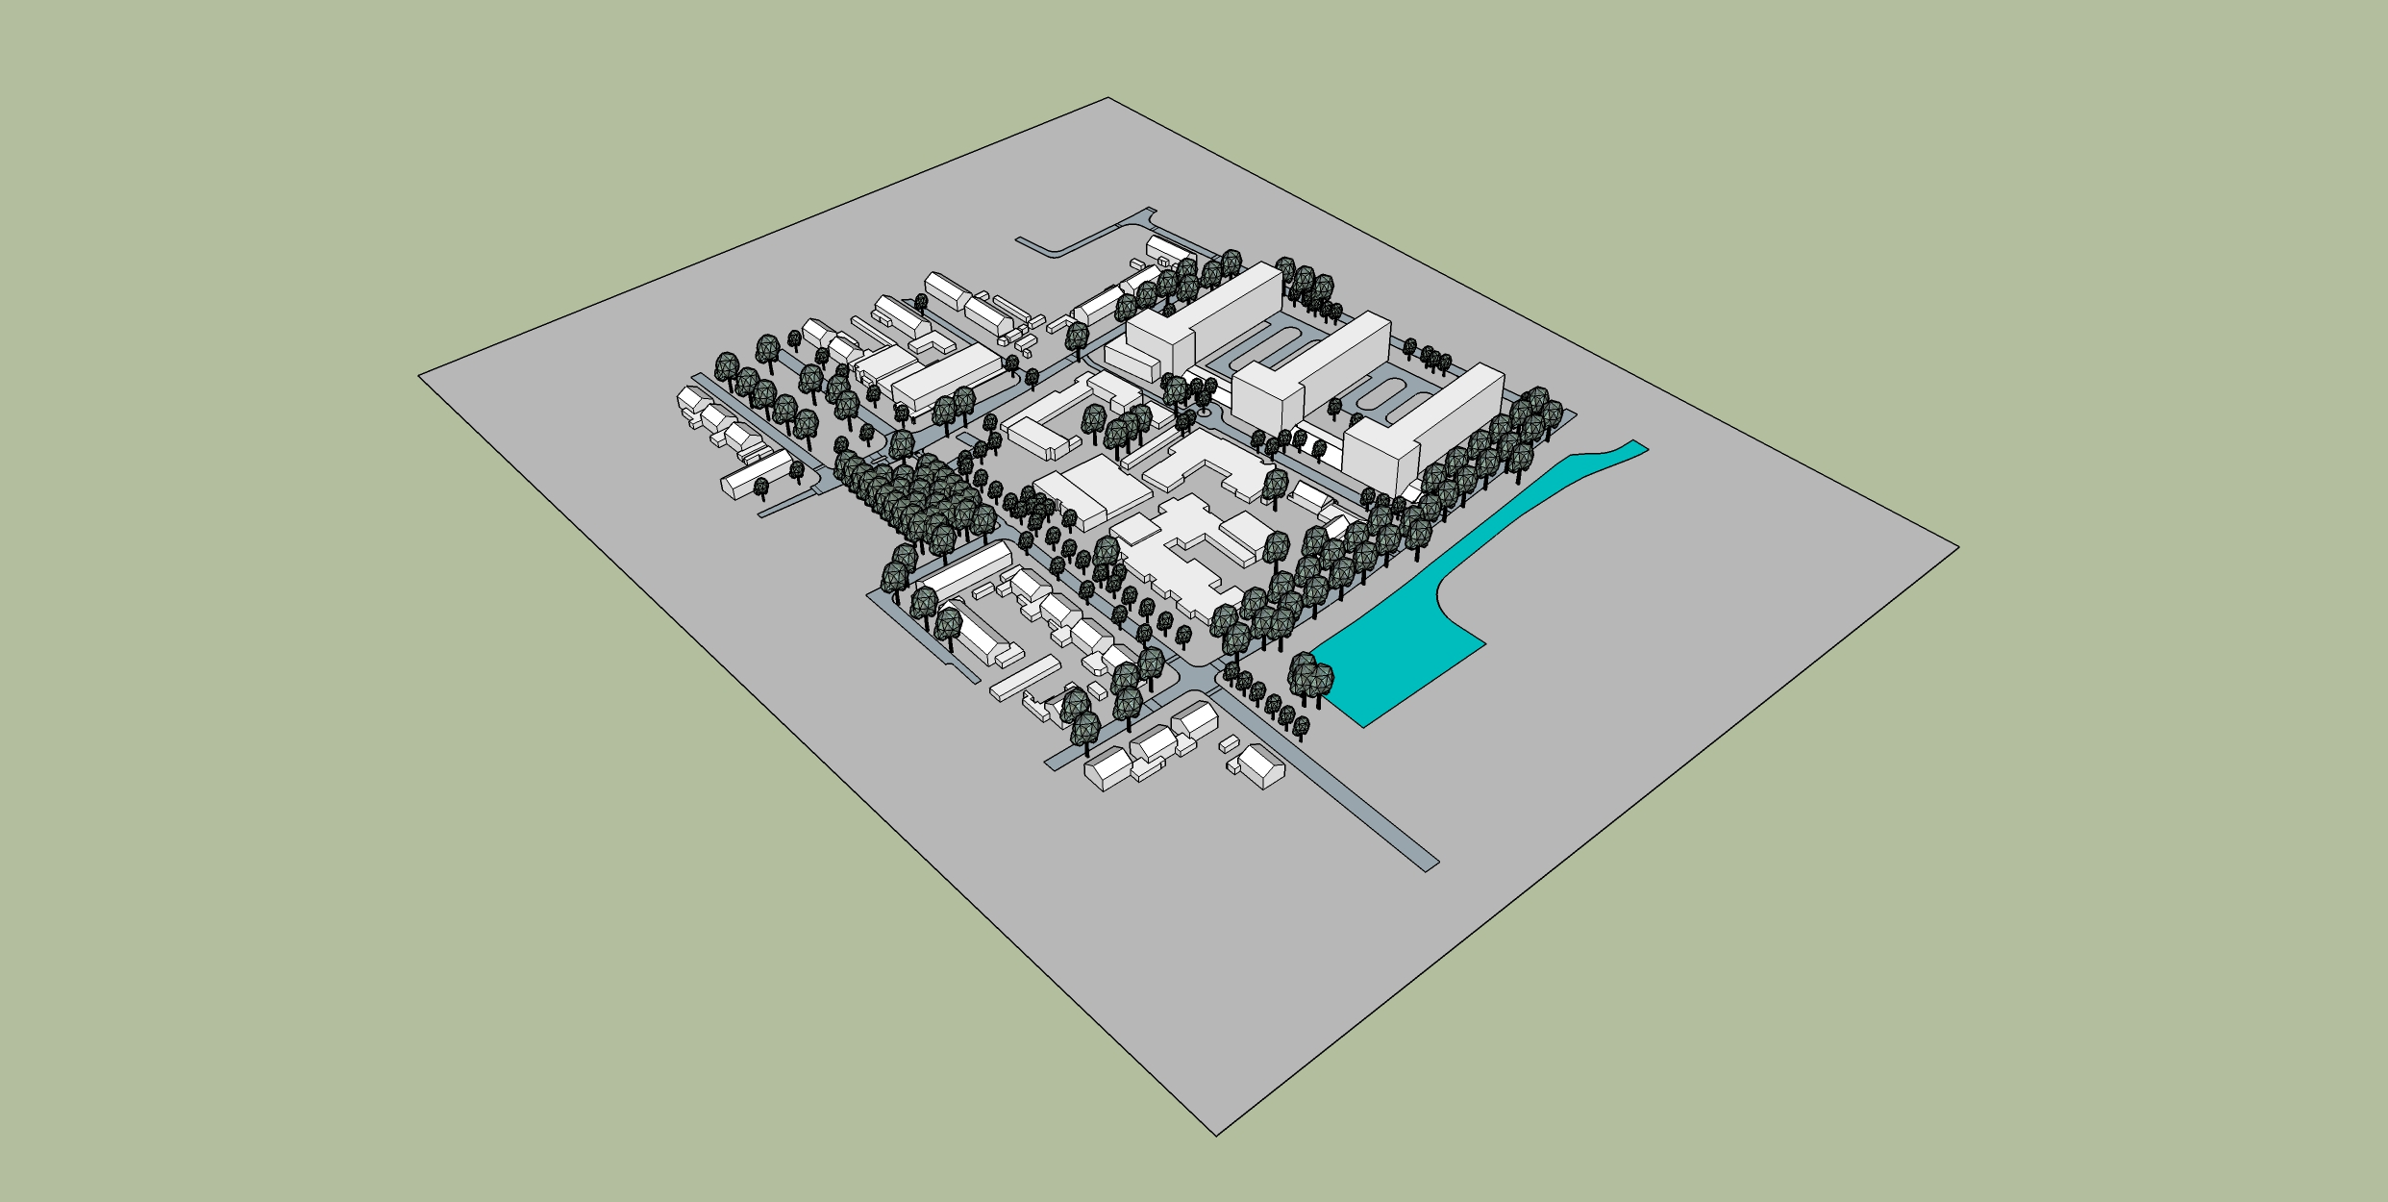

Slide 7
Kaders college
Initiatieven/programma
Onderwijscluster, integraal kind centrum
Woonprogramma
Verplaatsing supermarkt Lidl
Openbare ruimte, heldere verkaveling, groen en verbinding

Slide 8
Stap 1:
ONDERWIJSCLUSTER

Slide 9

Basisschool De Lichtstraat
Hertog van Brabantschool
Gymzaal

Slide 11
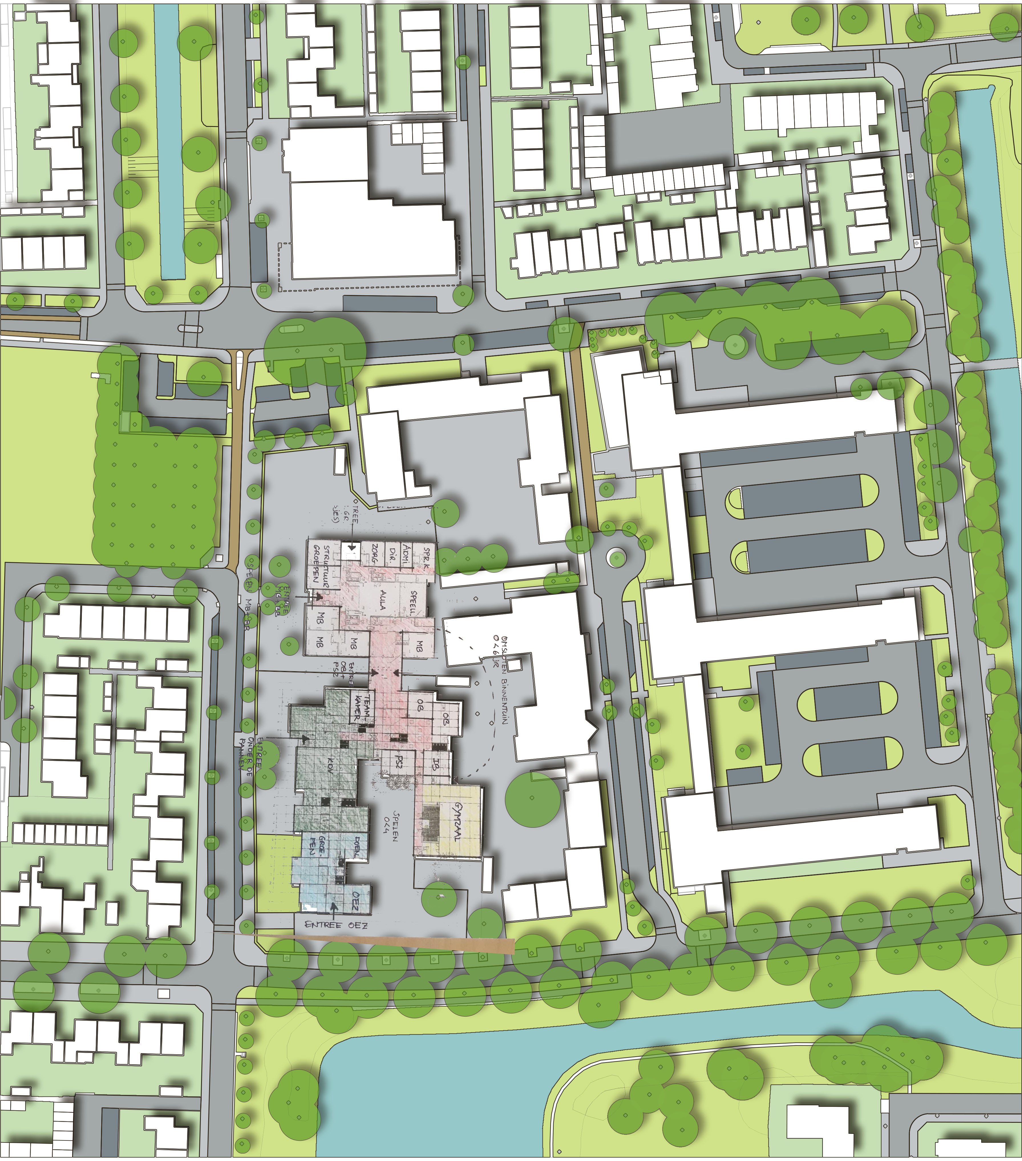
Model behoud Hertog van Brabantschool

Slide 12
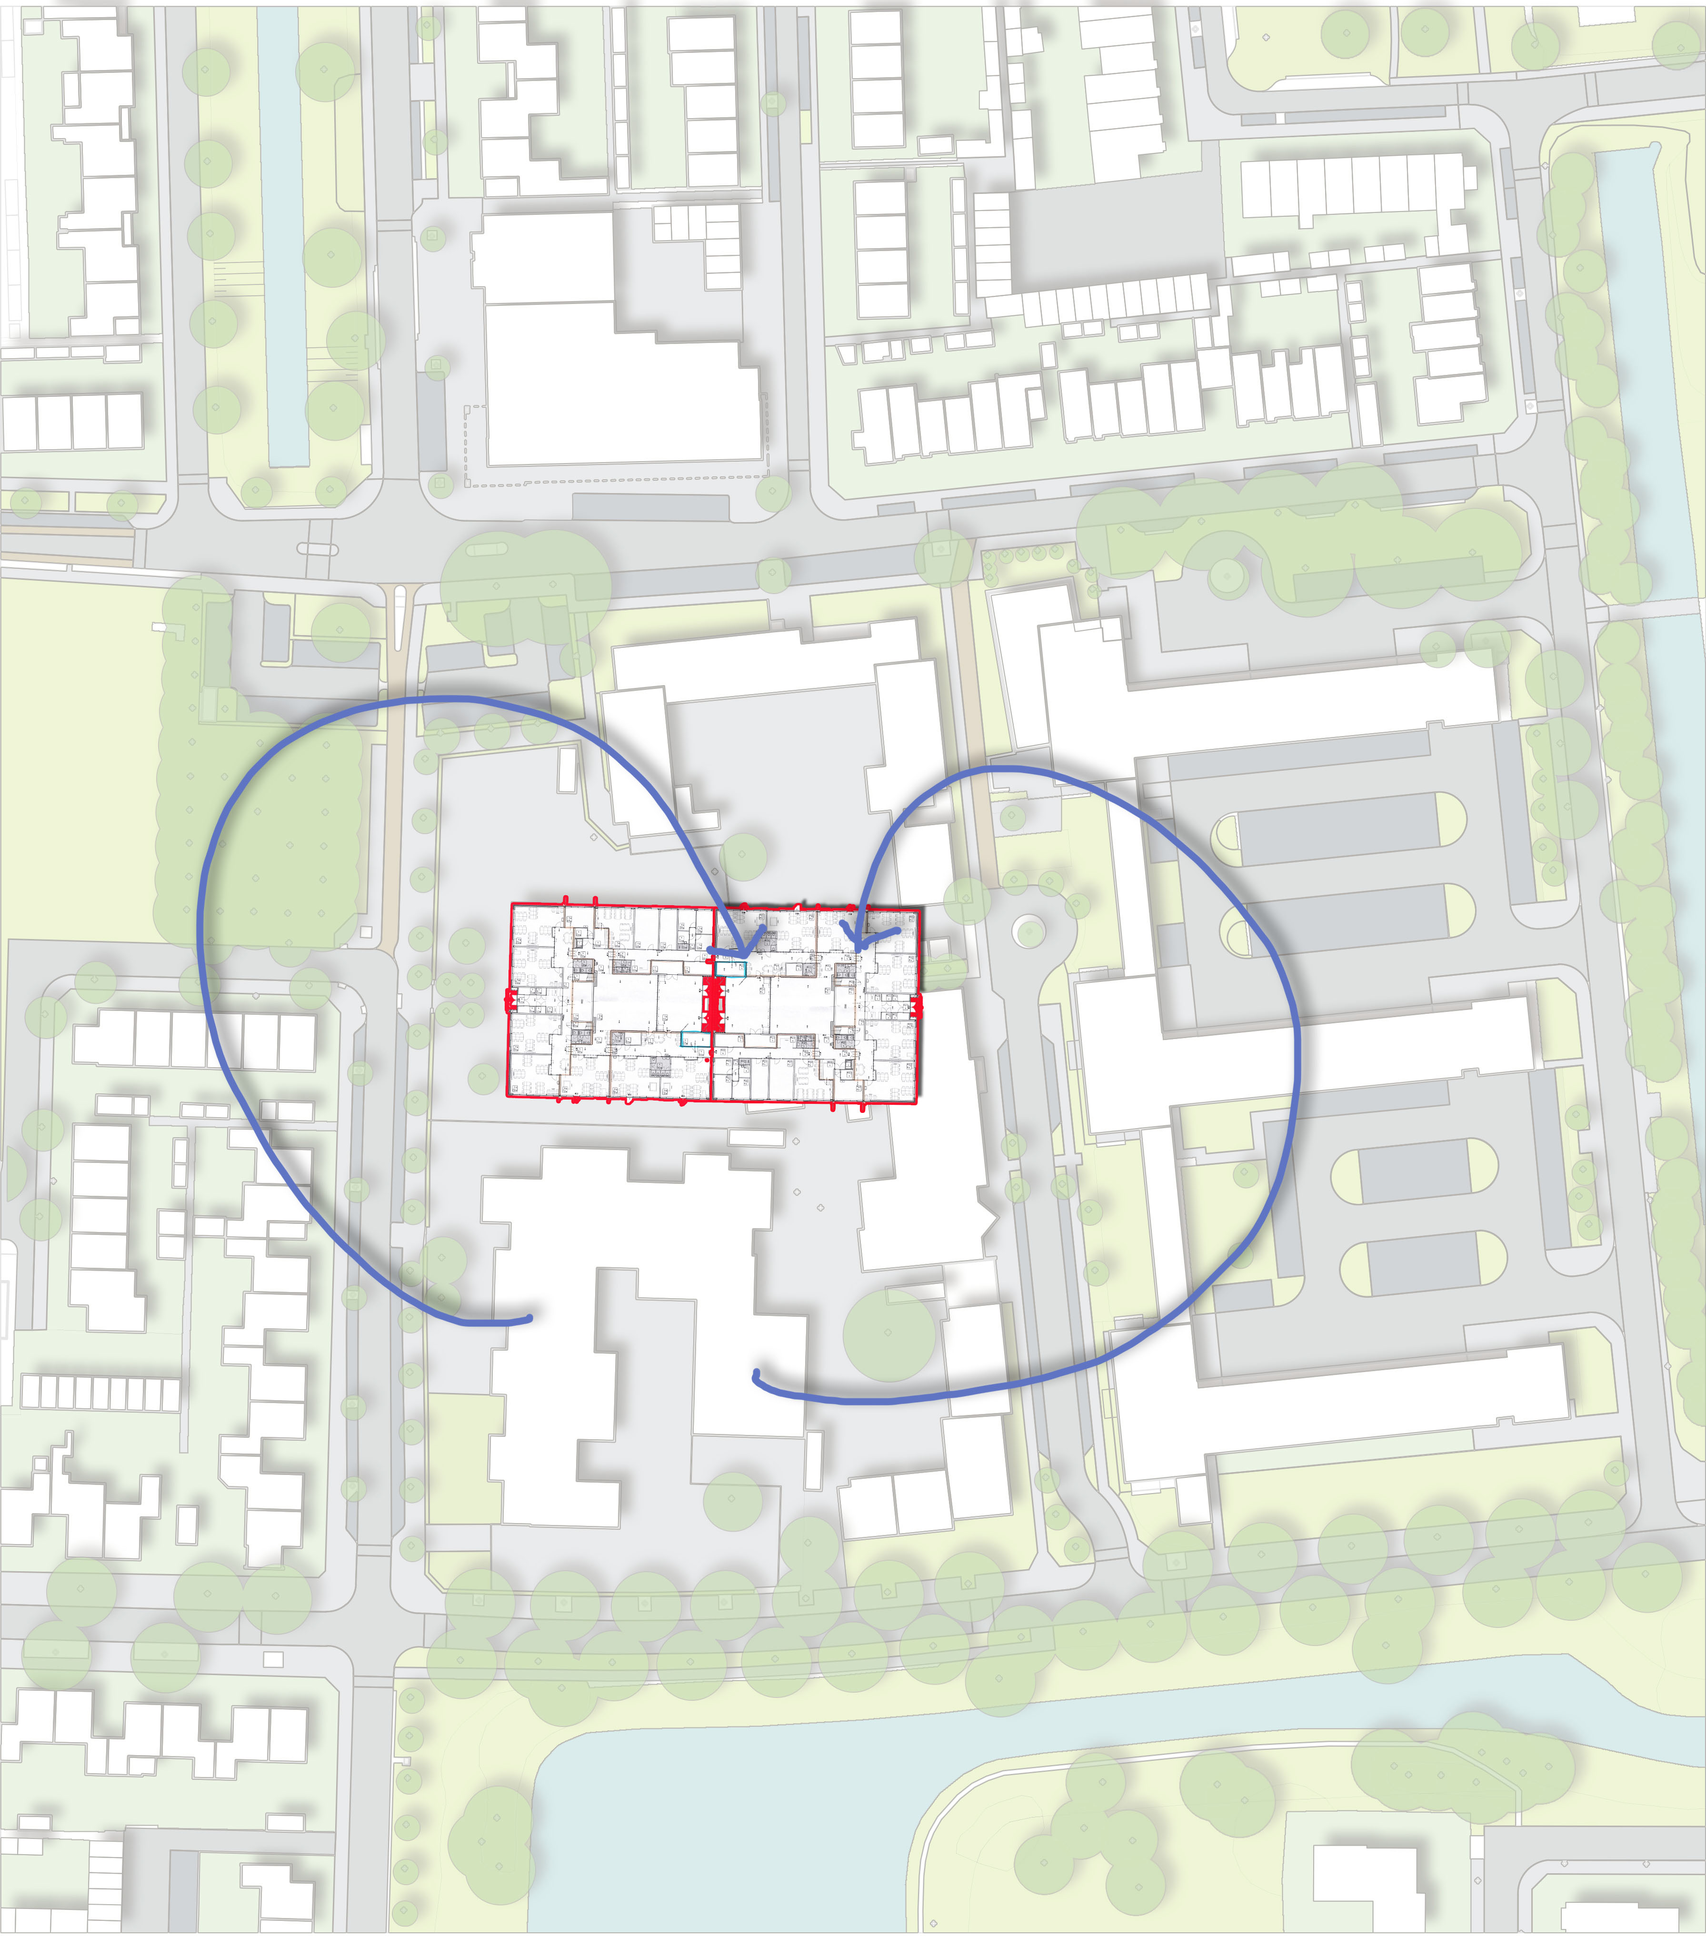
Model sloop Hertog van Brabantschool inclusief gymzaal:
Nieuwbouw aan oostzijde Lichtstraat

Slide 13
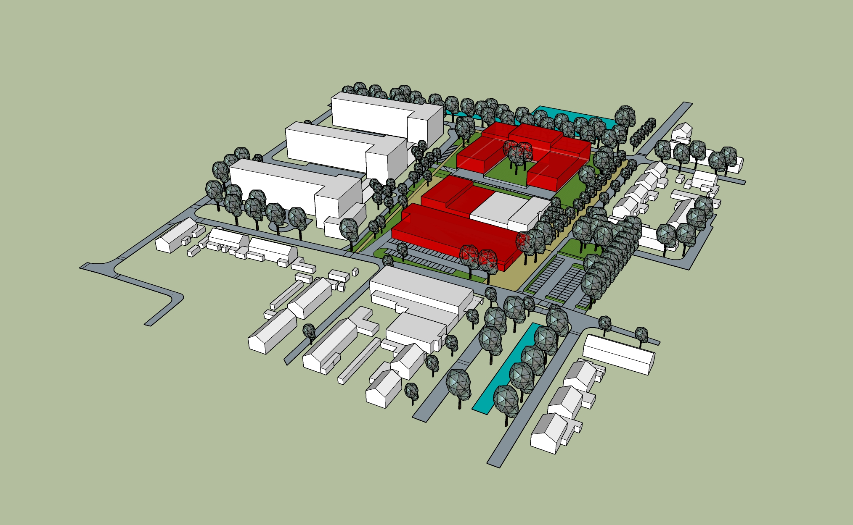
Impressie nieuwbouw scholencluster en gymzaal

Slide 14
Stap 2:
WONINGBOUW

Slide 15
Programma woningbouw
Minimaal 90 woningen
Minimaal de helft in het betaalbare segment (betaalbare koop en of sociale huur)
Halfverdiept parkeren
Sloop Hertog van Brabantschool, gymzaal en bebouwing Charlotte van Beuningen woonstichting

Slide 16

Kansen woningbouw bij behoud HvB school Kansen woningbouw bij sloop HvB school

Slide 17
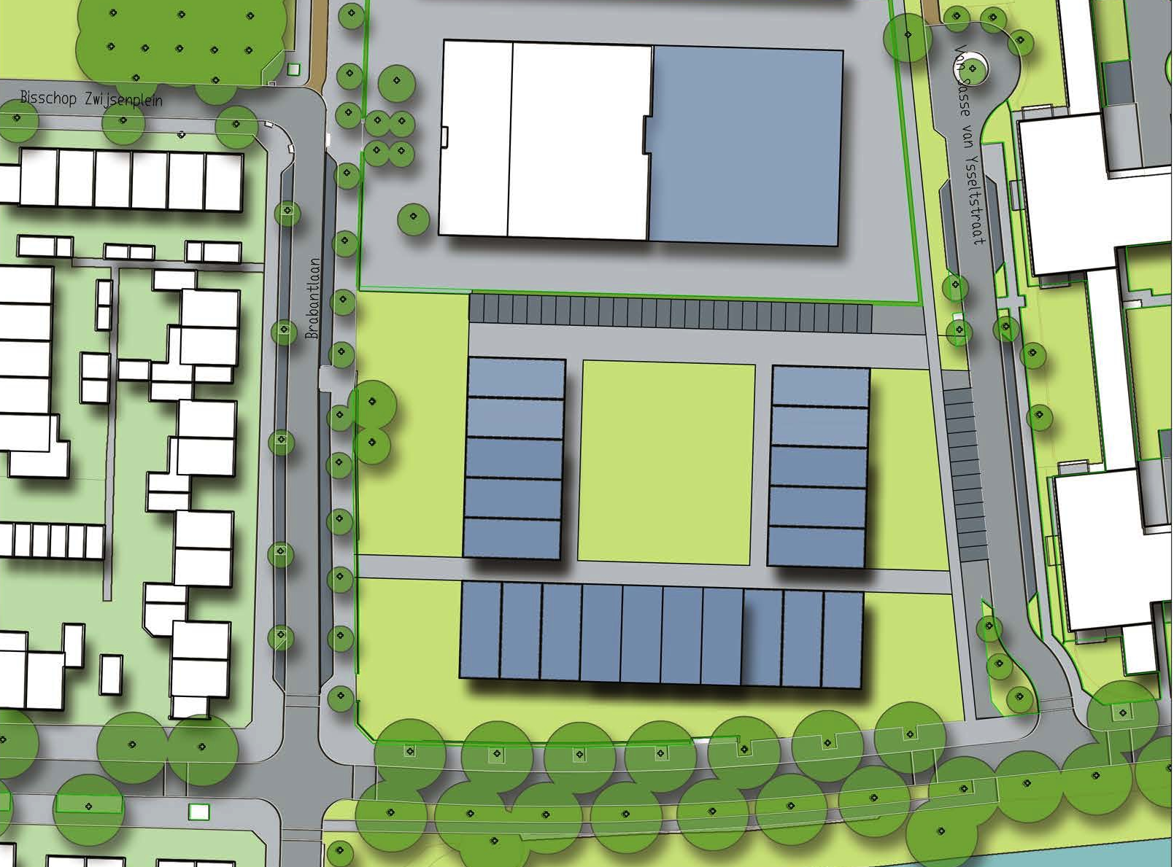

Slide 18
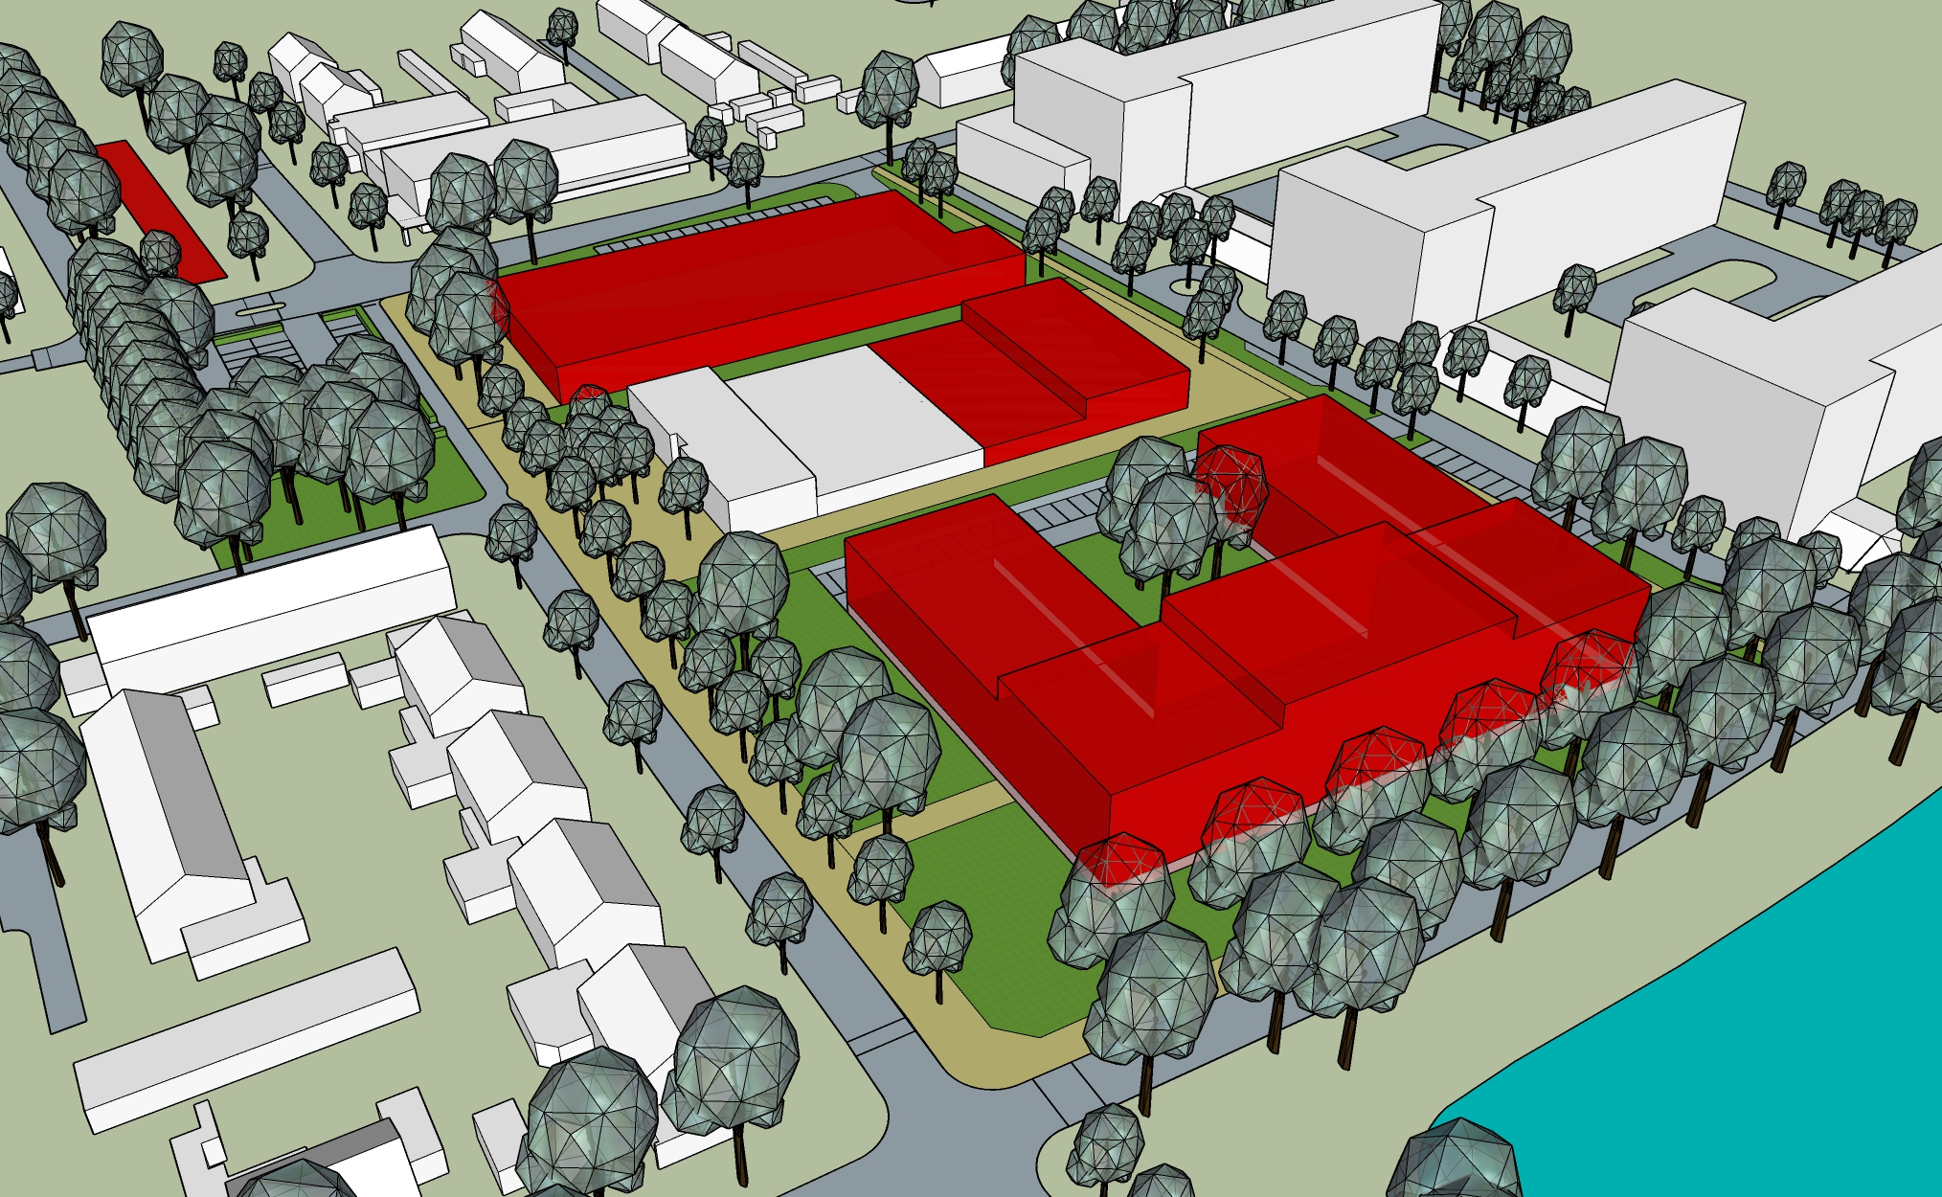
Impressie woningbouw

Slide 19
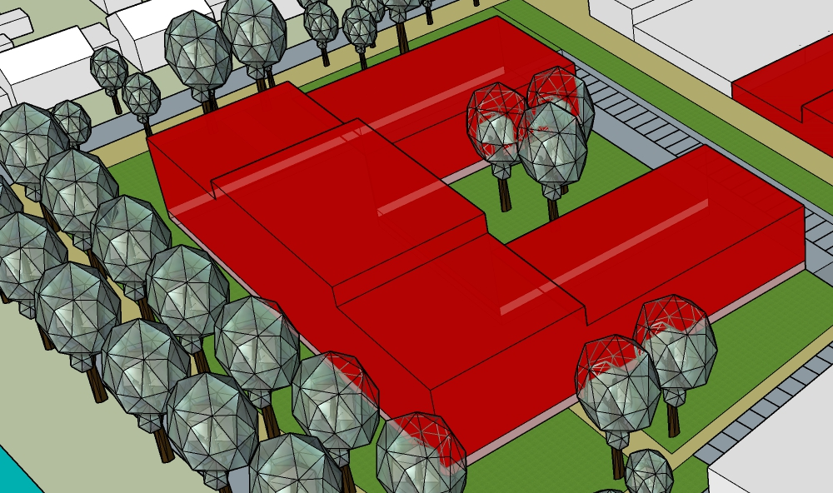
Impressie woningbouw

Slide 20
Stap 3:
SUPERMARKT

Slide 21
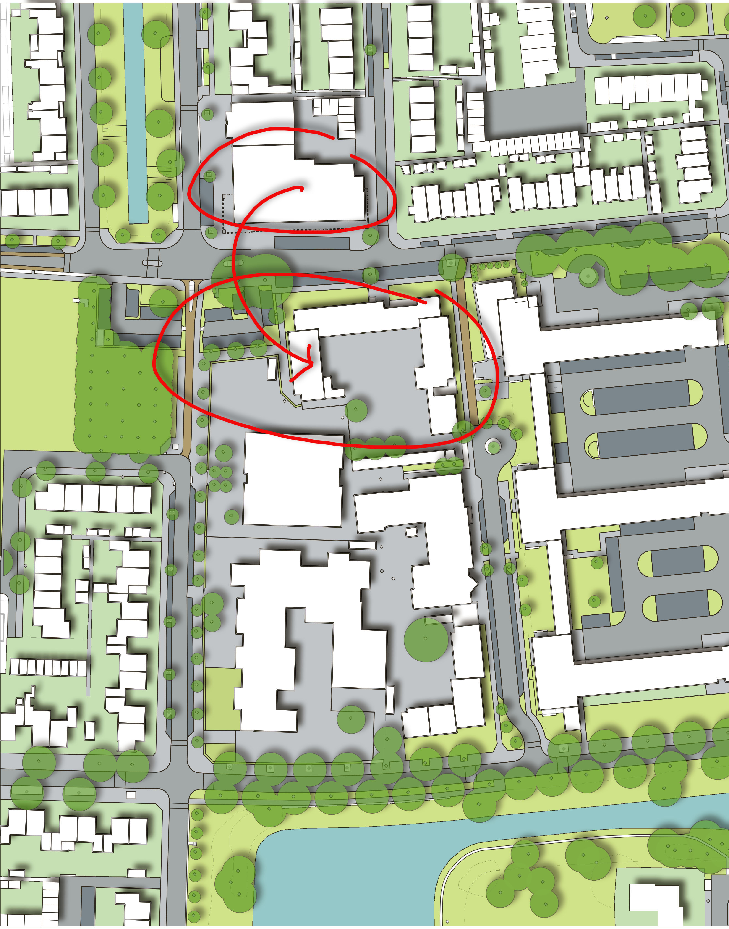
Uitgangspunt:
verplaatsen Lidl naar nieuwe locatie aan de zuidzijde van de
Rouppe van der Voortlaan
maximaal 2000 m2 BVO (huidige Lidl is 1250 m2 BVO)
parkeren op maaiveld

Slide 22
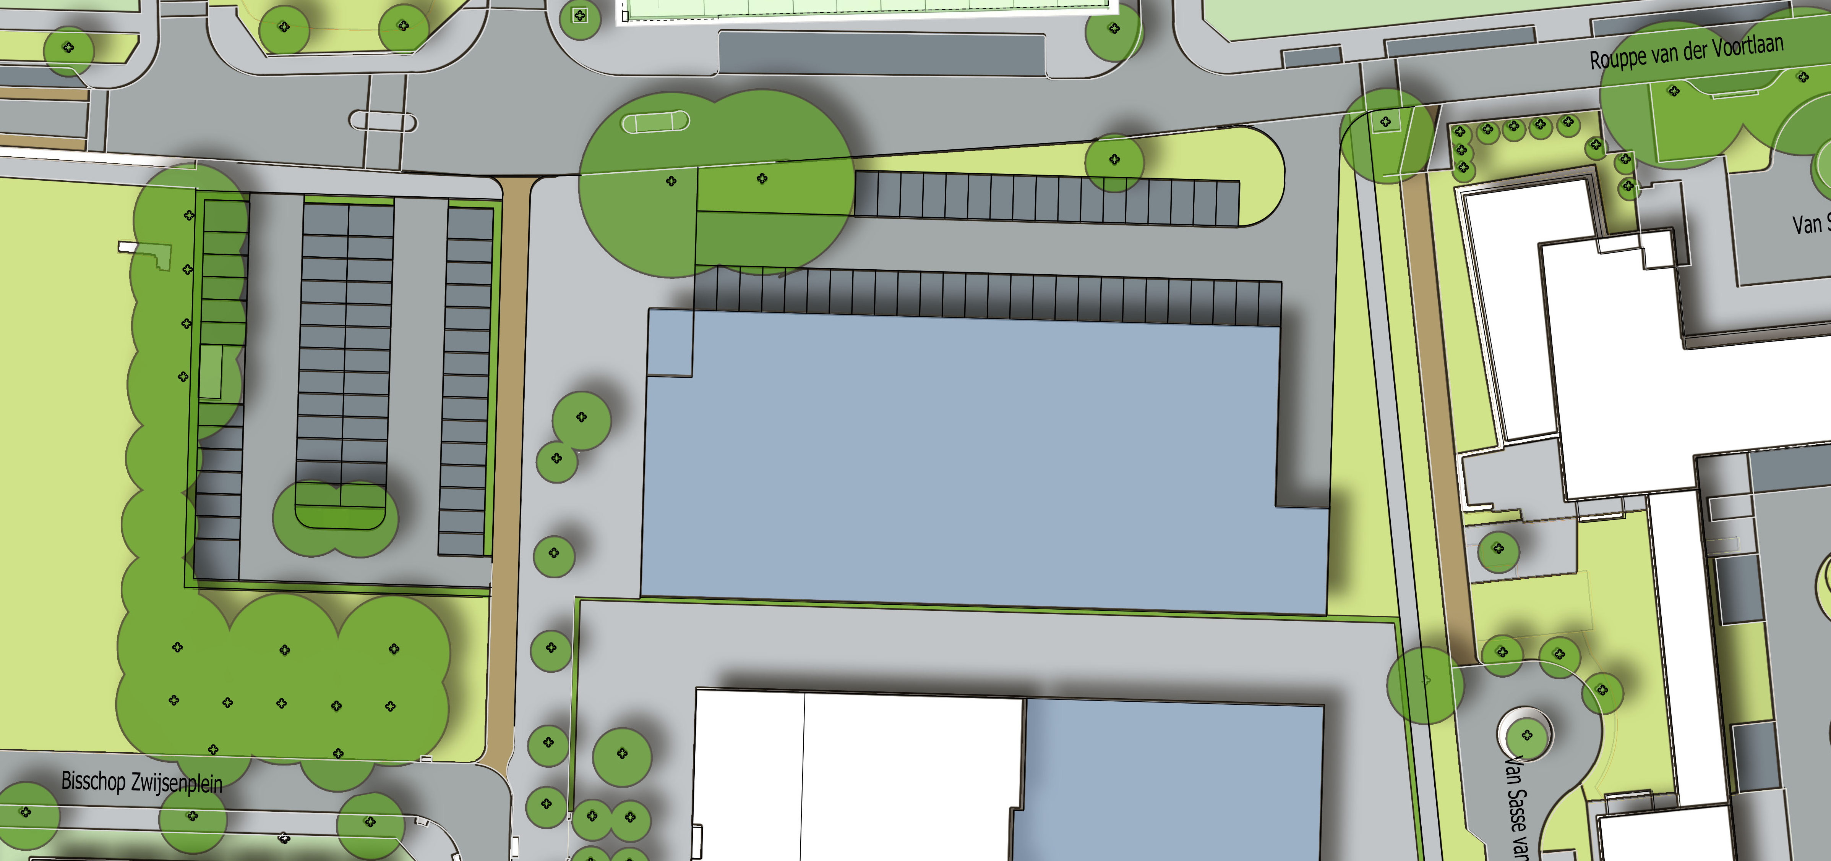
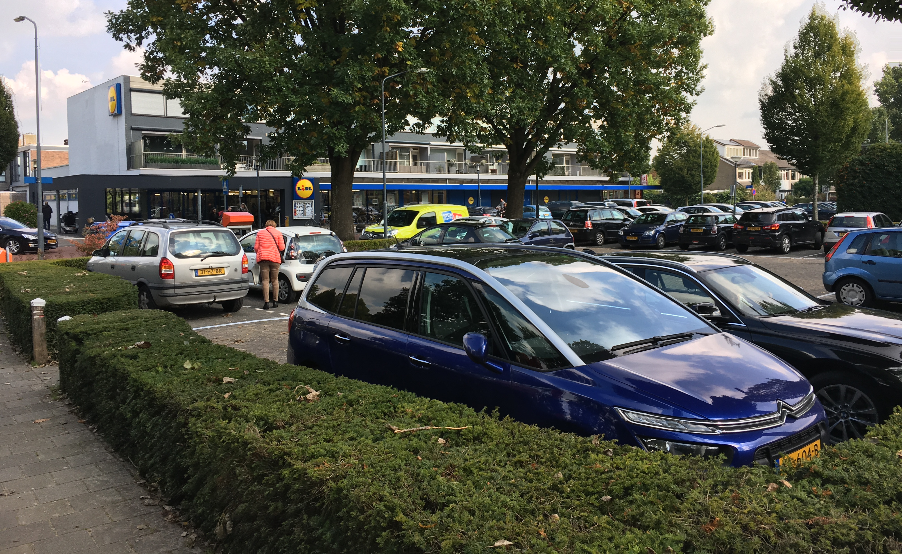
Impressie parkeren maaiveld

Slide 23
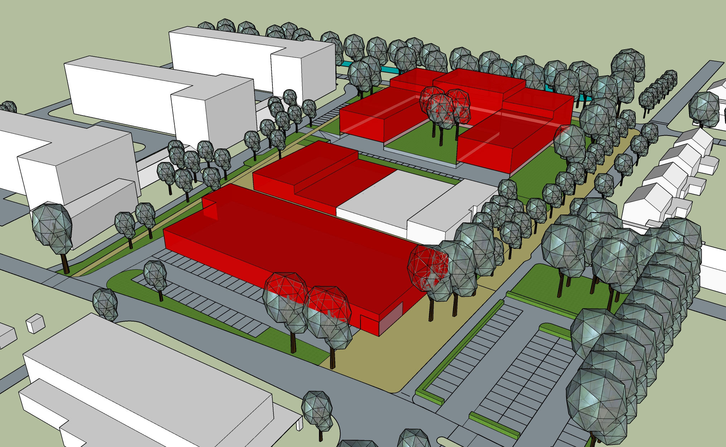
Impressie bij maaiveld parkeren

Slide 24
Stap 4:
OPENBARE RUIMTE

Slide 25
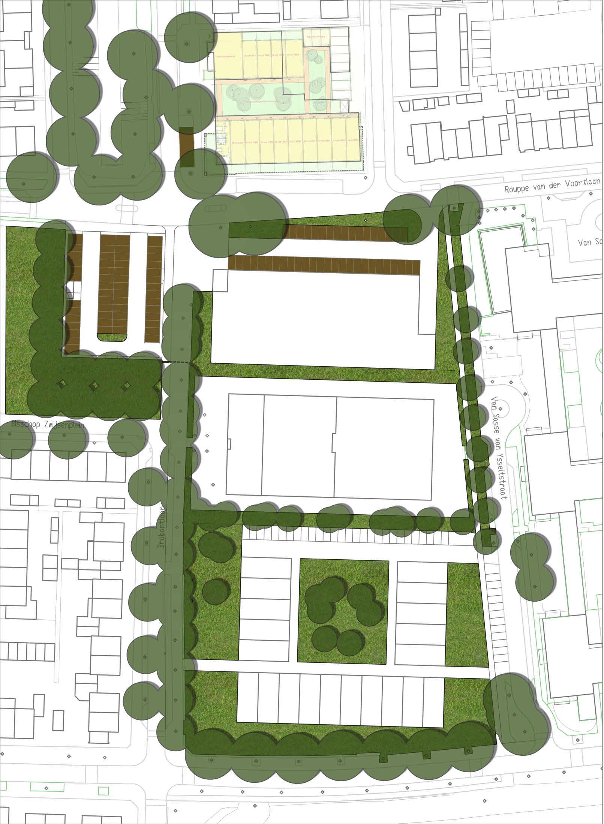
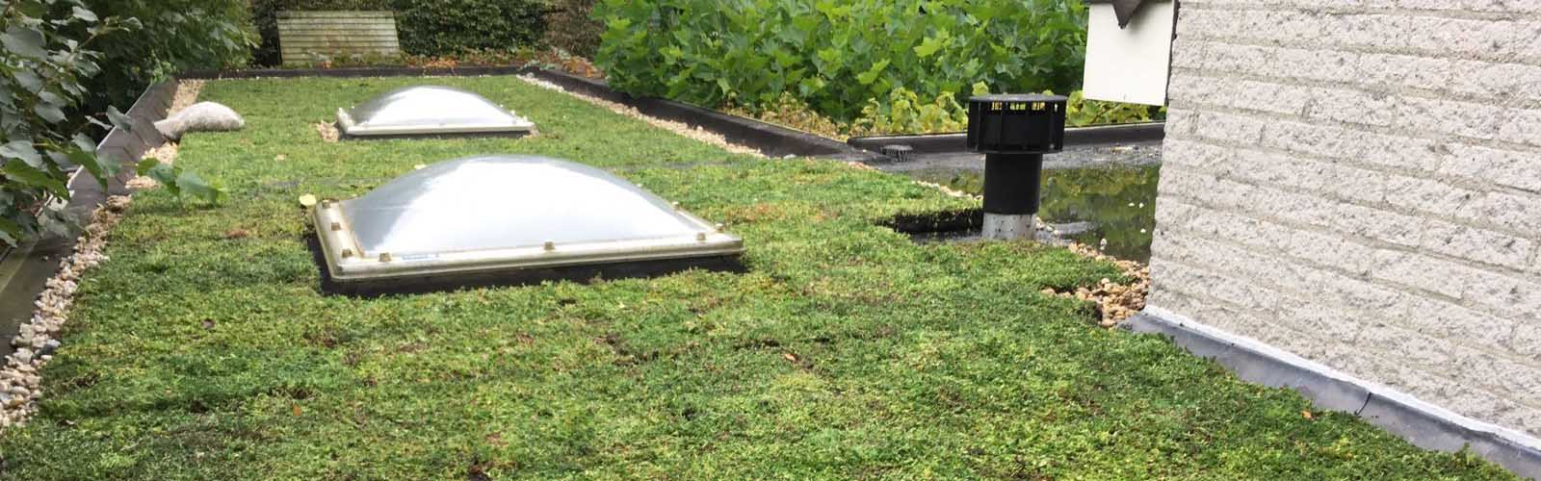
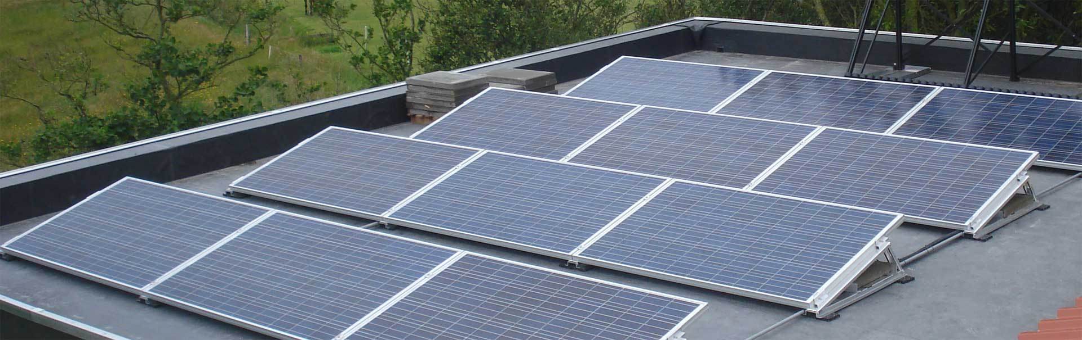
Bestaande situatie
openbaar groen
Situatie openbaar groen bij maximaal ontwikkelmodel:
Netto +1000 m2
Vergroening van de openbare ruimte en als opgave aan initiatiefnemers
+
Mogelijk groene daken
…en daken met zonnepanelen

Slide 26
MODELLEN INTEGRAAL

Slide 27
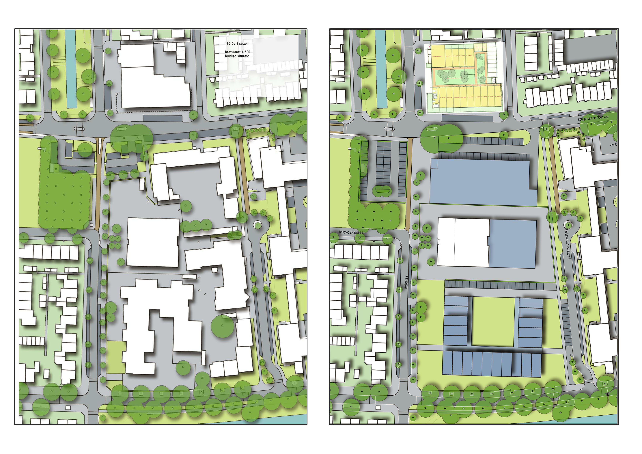
Huidige situatie Voorkeursmodel

Slide 28
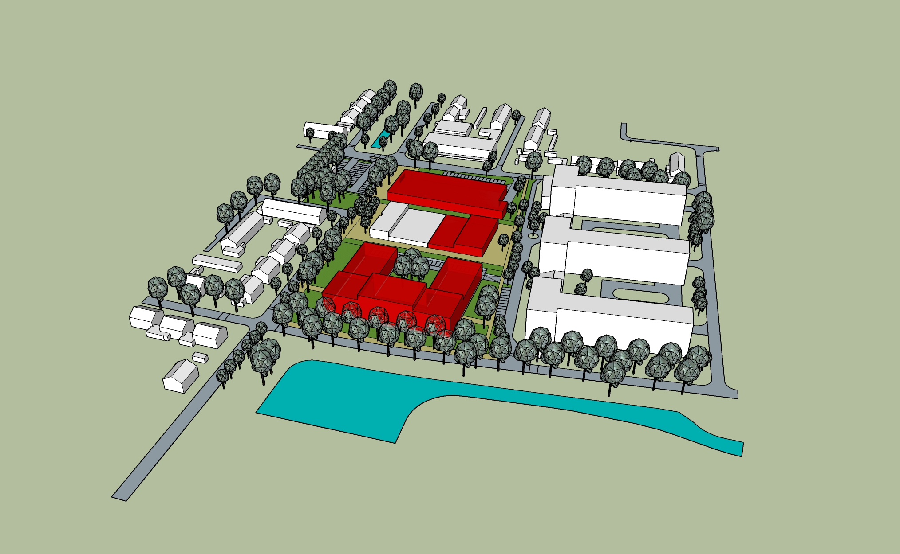

Slide 31
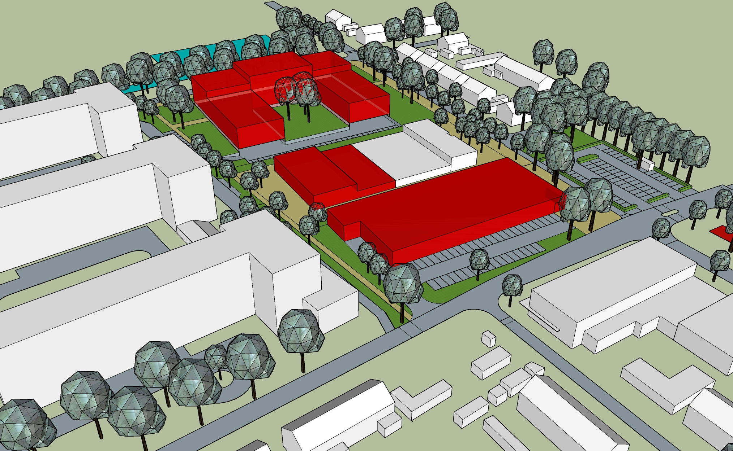

Slide 33
Proces
Feedback bewoners
Beantwoording vragen binnen 2 weken (hartvandebaarzen@vught.nl)
Vóór de zomer helderheid omtrent suggesties en feedback
Kijk op www.vught.nl zoekterm Baarzen terug kijken bewonersavond en presentatie
Na de zomer plan verder uitwerken

Slide 34
Vragen?

Slide 35
Hartelijk dank

